Slide 1
Министерство сельского хозяйства Калужской области
О мерах по развитию потребительской кооперации в Калужской области
Министр сельского хозяйства Калужской области
Ефремов Александр Викторович
г. Калуга, 2024

Slide 2
Калужский областной союз потребительских обществ
31 организация потребительской кооперации
Численность пайщиков – 5 тыс. человек
Численность работающих – 725 человек
Направления деятельности потребительской кооперации в системе областного союза потребительских обществ Калужской области
Обеспечение населения товарами
Закупка с/х продукции и сырья
Оказание услуг общественного питания
Производство пищевых продуктов
Оказание бытовых и иных видов услуг

Slide 3
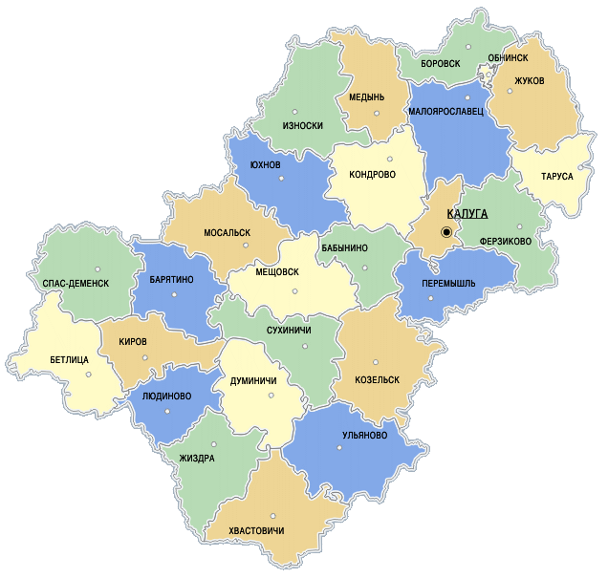
потребительская кооперация калужской области
Потребительская кооперация обслуживает 22 из 24 муниципальных районов Калужской области
Количество обслуживаемых населенных пунктов - 900
Численность обслуживаемого населения – 160 тыс.человек

Slide 4
потребительская кооперация
калужской области
ВЕДОМСТВЕННАЯ ЦЕЛЕВАЯ ПРОГРАММА «РАЗВИТИЕ ПОТРЕБИТЕЛЬСКОЙ КООПЕРАЦИИ В КАЛУЖСКОЙ ОБЛАСТИ» 2018-2023 гг.
Цель программ
Повышения уровня жизни сельского населения
Обновление и модернизация материально-технической базы
Задачи
Организация закупок сельскохозяйственной продукции
Организация выездной торговли

Slide 5
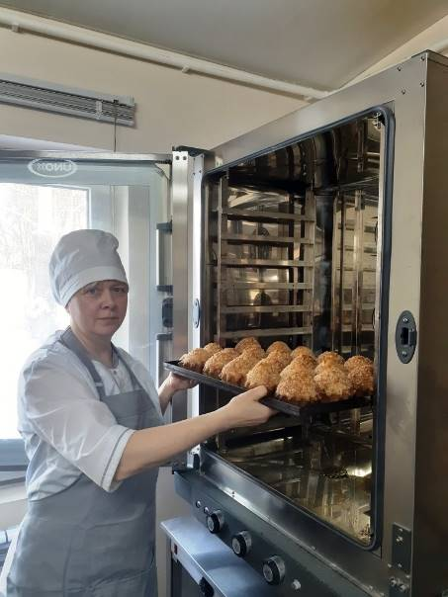
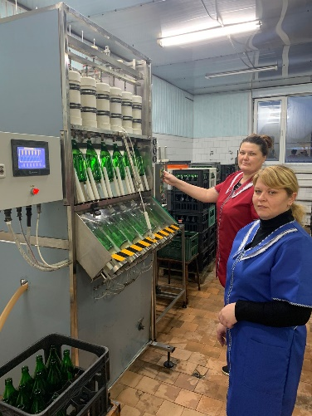
ВЕДОМСТВЕННАЯ ЦЕЛЕВАЯ ПРОГРАММА «РАЗВИТИЕ ПОТРЕБИТЕЛЬСКОЙ КООПЕРАЦИИ В КАЛУЖСКОЙ ОБЛАСТИ» 2018-2023 гг.
190,6 млн руб.
206 единиц технологического оборудования для модернизации инфраструктуры хранения и переработки
1725 единицы торгового и холодильного оборудования, оборудования для автоматизации торговых, производственных процессов и программного обеспечения

Slide 6
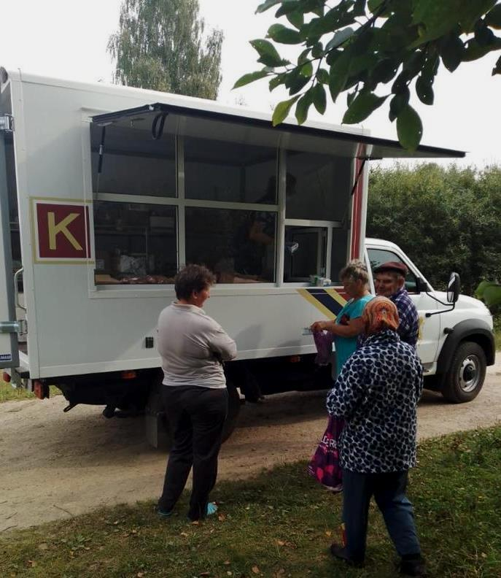
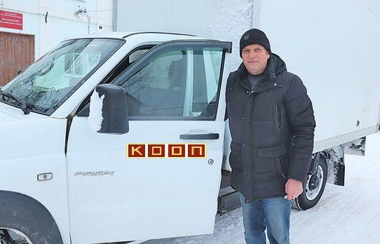
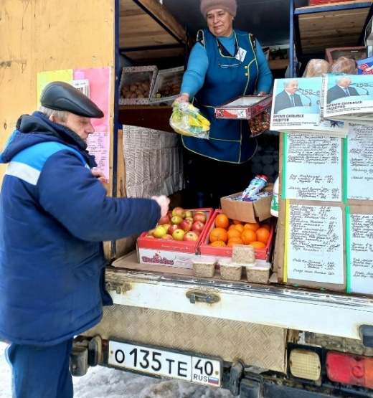
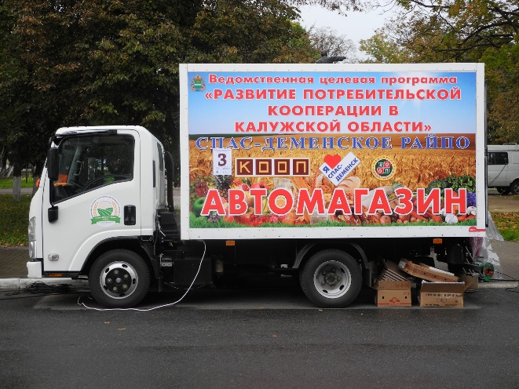
потребительская кооперация калужской области
63 единицы специализированного автотранспорта.
25 автомагазинов обслуживают 530 населенных пунктов с численностью жителей 13 тыс.человек
38 специализированных автомобилей обеспечивают закупку сельхозпродукции и сырья, развоз товара и собственной продукции
МОСАЛЬСКОЕ ПО
.
МЕЩОВСКОЕ РАЙПО
ЛЮДИНОВСКОЕ РАЙПО
СПАС-ДЕМЕНСКОЕ РАЙПО

Slide 7
ВЕДОМСТВЕННАЯ ЦЕЛЕВАЯ ПРОГРАММА «РАЗВИТИЕ ПОТРЕБИТЕЛЬСКОЙ КООПЕРАЦИИ В КАЛУЖСКОЙ ОБЛАСТИ» 2018-2023 гг.
Наименование региональных союзов | Объем закупок сельхозпродукции и сырья, млн руб. | Рейтинг по региональным союзам
 |  | Среди союзов ЦФО | Среди союзов РФ
ЦФО
Калужский | 855 | 1 | 3
Курский | 506 | 2 | 8
Орловский | 481 | 3 | 11
Смоленский | 387 | 4 | 13
Брянский | 378 | 5 | 14
Ярославский | 351 | 6 | 17
Владимирский | 198 | 7 | 26
Тамбовский | 63 | 8 | 40
Тульский | 50 | 9 | 43
Ивановский | 9 | 10 | 54
МЛН РУБ
 | 2021 | 2022 | 2023 | 2023 к 2021
Совокупный объем деятельности Калужского союза потребительских обществ | 3796 | 3873 | 3878 | 102%
Объем закупок сельскохозяйственной продукции | 822 | 838 | 855 | 104%

Slide 8
потребительская кооперация
калужской области
520 договоров на закупку сельскохозяйственной продукции.
866,5 тонн мяса
399,6 тонн молока
0,88 тонн меда
2345,7 тыс. шт. яиц
269,7 тонн плодов
385,8 тонн овощей
386,7 тонн картофеля
Объем закупок за 1 полугодие 2024 года
332,6 млн. руб

Slide 9
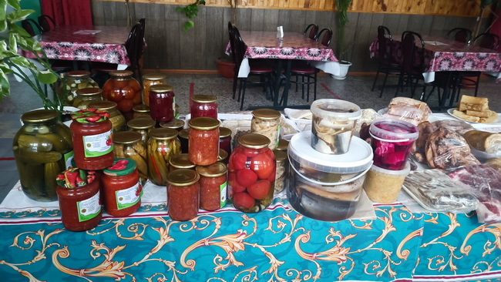
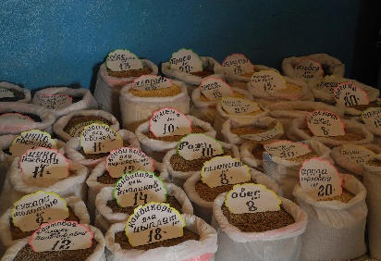
Потребительская кооперация калужской области
Основные показатели деятельности за 1 полугодие 2024 года
1099,4 млн. руб. 102 %
оборот общественного питания
97,6 млн. руб. 106 %;
заготовительный оборот
332,6 млн. руб. 102 %;
объем производства
79,3 млн. руб. 101 %
платные услуги
20,8 млн. руб. 106 %
оборот оптовой торговли
14,1 млн.руб. 101%
другие виды деятельности
69,6 млн. руб 102%
Совокупный объем деятельности
1 713,3 млн. руб. 102 % к уровню прошлого года
оборот розничной торговли
В том числе:

Slide 10
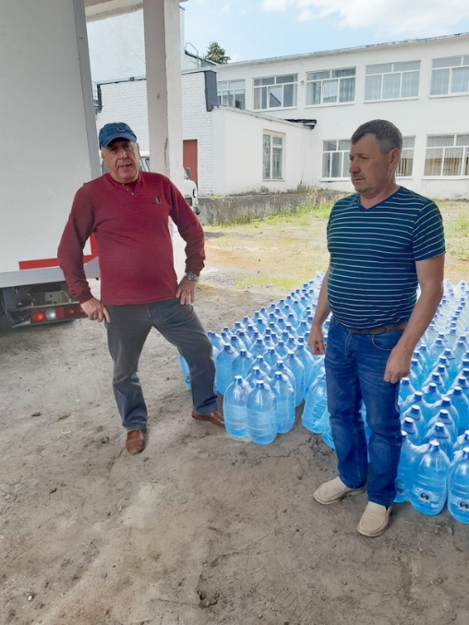
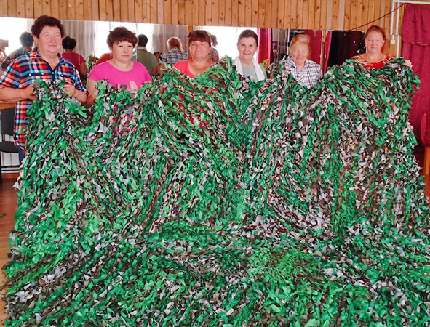
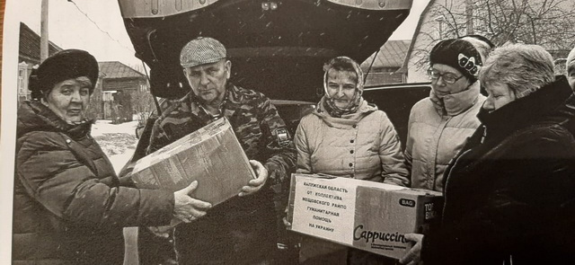
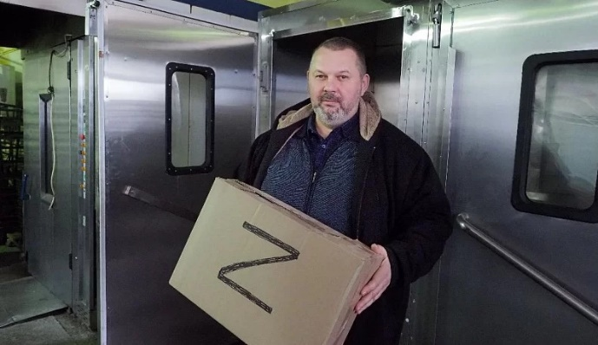
Потребительская кооперация калужской области

Slide 11
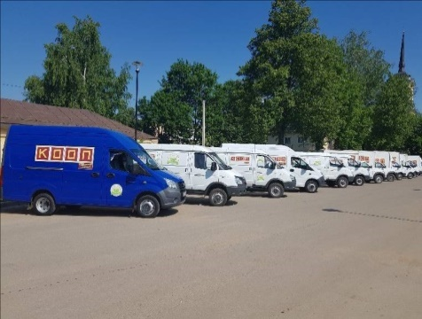
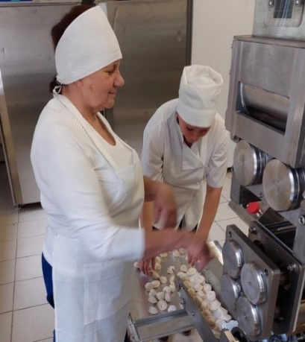
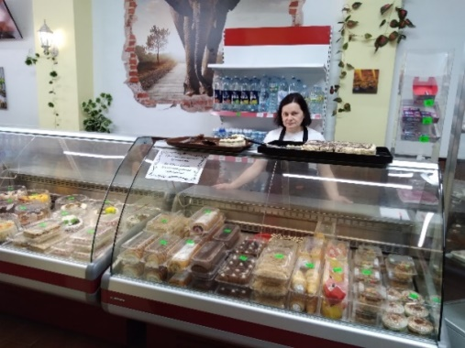
потребительская кооперация калужской области
Объем государственной поддержки на 2024 год - 25,260 млн руб.
Предоставлено – 6,3 млн руб.
Приобретено:
3 единицы автотранспорта
95 единиц оборудования
НАПРАВЛЕНИЯ ПРОГРАММЫ:
- приобретение специализированного автотранспорта для перевозки и реализации сельскохозяйственной продукции, сырья и продукции собственного производства
модернизация объектов инфраструктуры хранения и переработки сельскохозяйственной продукции и сырья, хлебопекарных и кондитерских цехов
приобретение торгового и холодильного оборудования, оборудования для автоматизации торговых и производственных процессов и программного обеспечения

Slide 12
БЛАГОДАРЮ ЗА ВНИМАНИЕ!

